Slide 1
FDV 3
Gastheer/gastvrouw in de catering
Hoofdstuk 4: Menukeuzes
M. Vos

Slide 2
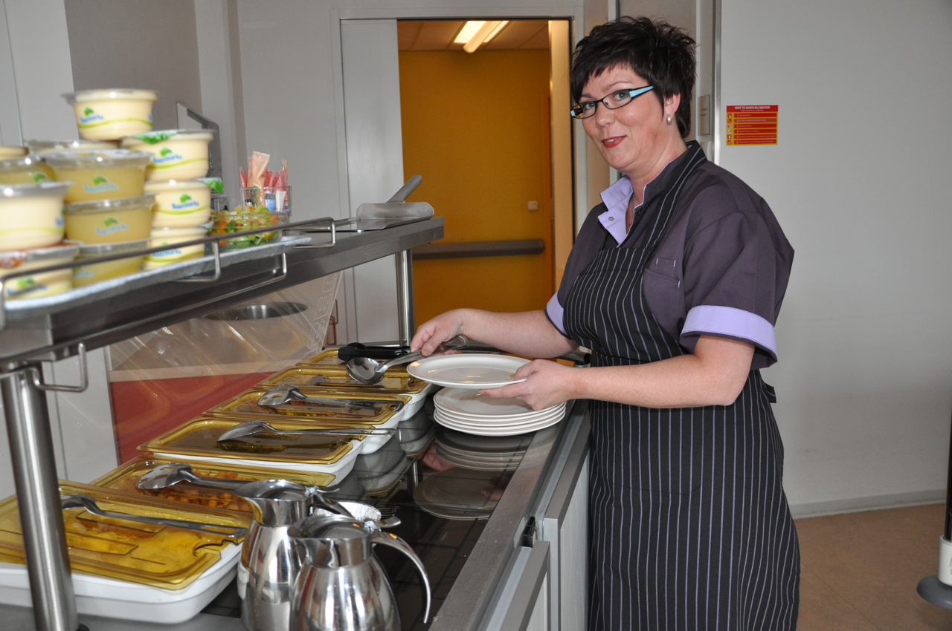
Hoofdstuk 4: Menukeuzes
4.1. Inleiding
Keuzemogelijkheden
Menuplan en menucyclus in de zorg
Voedingsadministratie

Slide 3
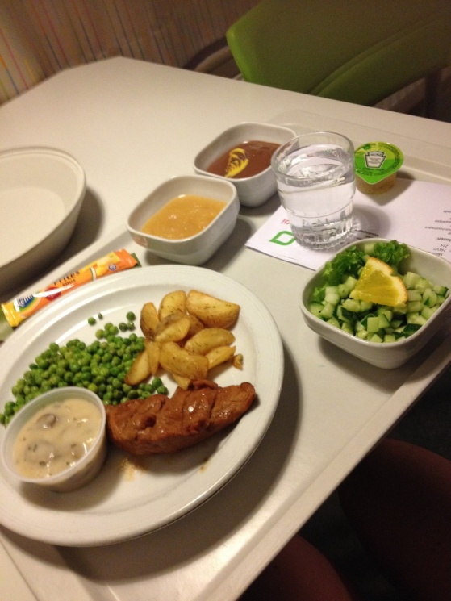
Hoofdstuk 4: Menukeuzes
4.2. Keuzemogelijkheden
Een zorginstelling is verantwoordelijk voor aanbieden van gezonde voeding.
Iedere bewoner heeft zijn eigen wensen als het om eten gaat:
= > zo ruim mogelijke keuze aanbieden
= > Dan kan gast maaltijden (deels) zelf samenstellen
= > Zorgt voor grotere kans op tevreden klanten.
Grotere keuze is dus fijn……
………Maar niet ten koste van kwaliteit en smaak!
Http://www.Ziekenhuismaaltijden.Nl/2014/12/15/eten-in-ter-gooi-hilversum/

Slide 4

Hoofdstuk 4: Menukeuzes
4.2. Keuzemogelijkheden
Negatieve keuze
Keuze uit twee of meerdere menu’s
Componentenkeuze
Wensmenu
Standaardmenu

Slide 5
Hoofdstuk 4: Menukeuzes
4.3. Menuplan en menucyclus in de zorg
Menuplan = overzicht van menu’s in een bepaalde periode (paar weken of kwartaal)
Vaak wordt menuplan samengesteld door een menucommissie.
Menucyclus = aaneenschakeling van verschillende weekmenu’s
VOORBEELD:
Menucyclus van ziekenhuis is korter dan die van een verzorgingshuis. Hoe langer de gasten blijven, hoe langer de cyclus mag zijn. Anders krijgen ze te snel weer hetzelfde eten aangeboden.

Slide 6
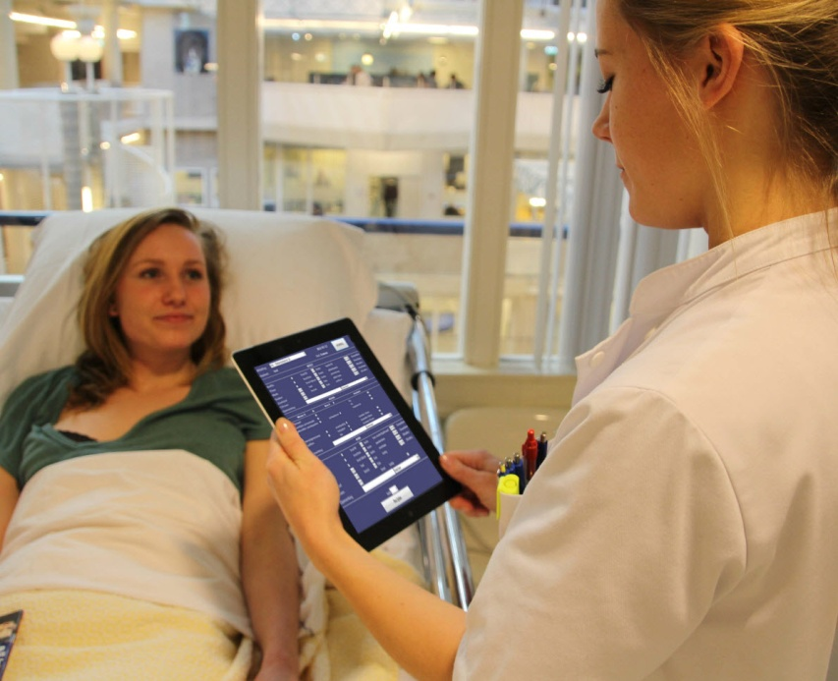
Hoofdstuk 4: Menukeuzes
4.4. Voedingsadministratie
Bij negatieve keuze:
vaak uitgebreide administratie over gasten.
Bij keuzemenu of componentenkeuze:
werk aan de winkel voor de voedingsassistent.
Dan (samen) keuze maken met behulp van een dagmenu- of weekmenukaart. Of met PDA .

